Slide 1
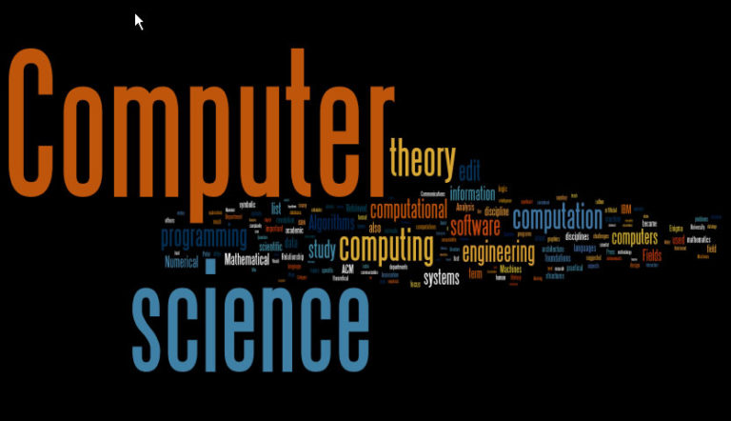
First project

Slide 2
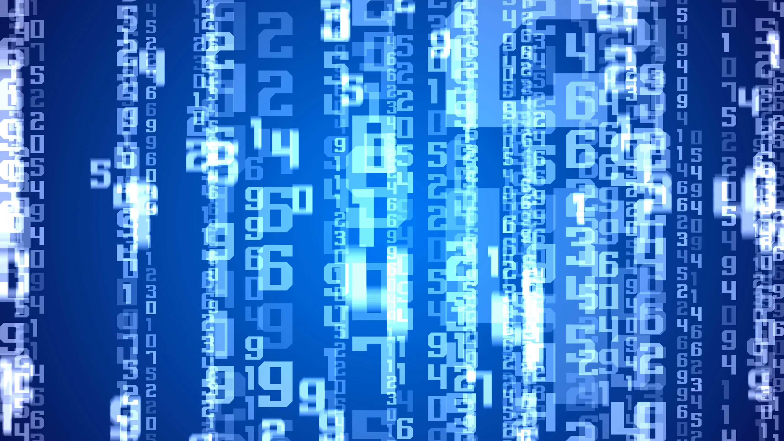
Numbers
Notes:
Все люди ненавидят цифры,по крайней мере ты точно ненавидишь).Но они являются неотъемлемой частью нашей жизни . Так как же стать с цифрами союзниками ,чтобы они упрощали нам жизнь,а не наоборот.
Сложно посчитать на какую сумму ты закупился в магазине без калькулятора, сложно запомнить номер телефона, который тебе только что продиктовали ,сложно вычислить самые простые примеры не запоминая их.Это все связано с тем что у людей не развита часть мозга ,которая отвечает за визуализацию и запоминание чисел на долгое время .Но мозг это мышца, которую можно накачать постоянно ее тренируя .Для этого созданы множество игр и приложений ,благодаря которым вы наконец-то сможете вычислить свои баллы по русскому )).Numbers

Slide 3
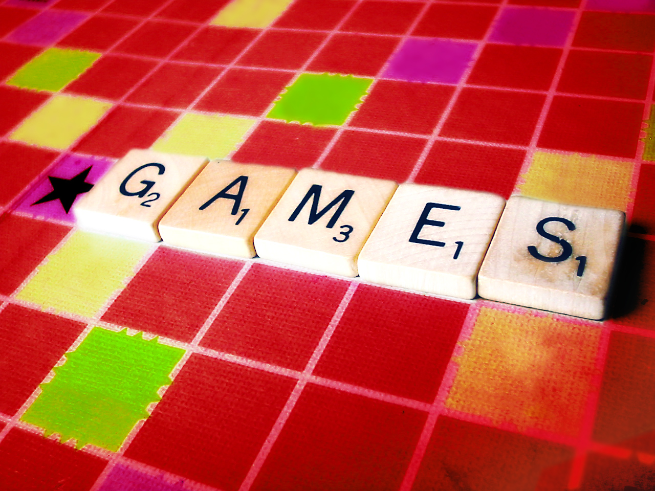
How to solve this problem by playing games?

Slide 4
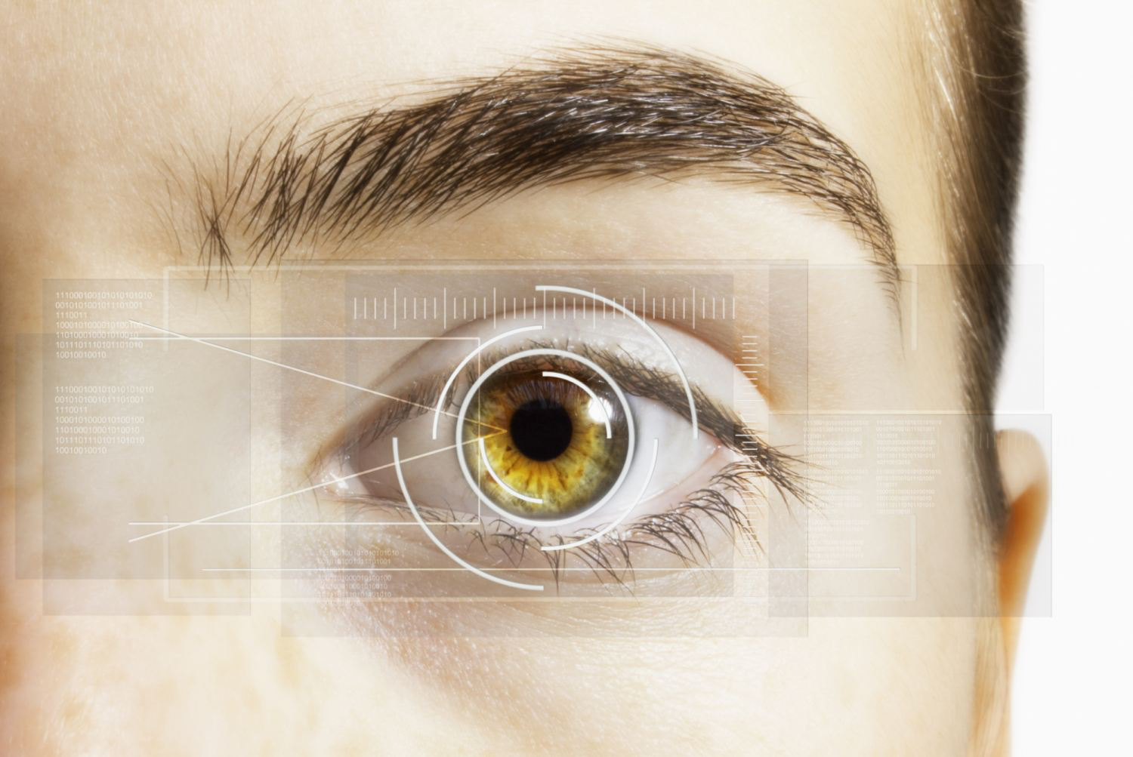
In humans the sense of sight is by far the most dominant of the five senses.
The benefits of images has been recognized in educational psychology for a long time.
Notes:
A part of the brain that is responsible for visualization starts to work when we see something . We see it and remember!

Slide 5

Number +

Slide 6
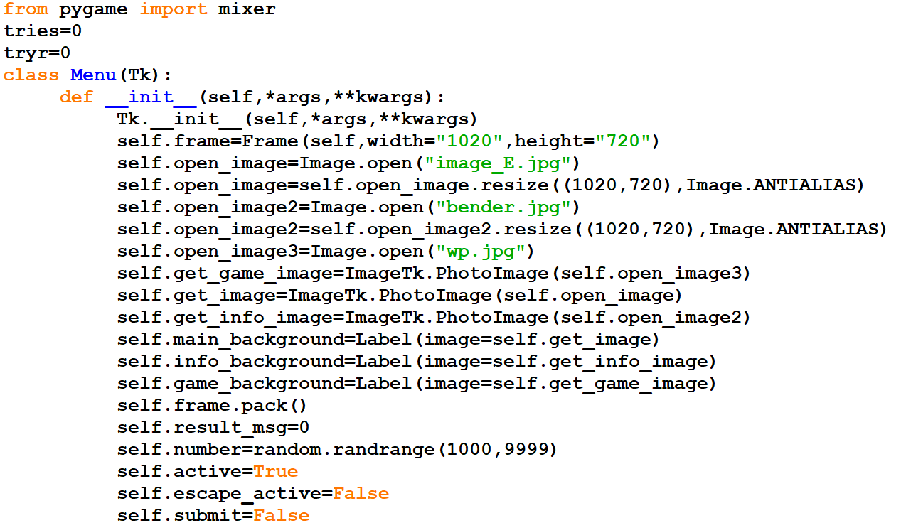

Slide 7
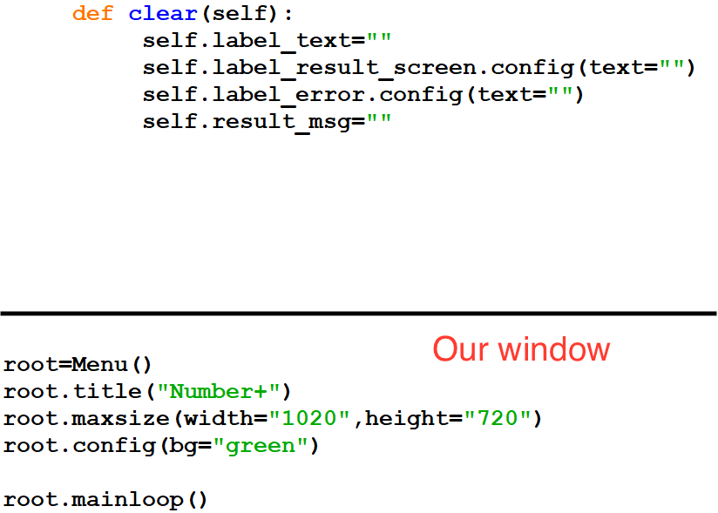
Our window

Slide 8
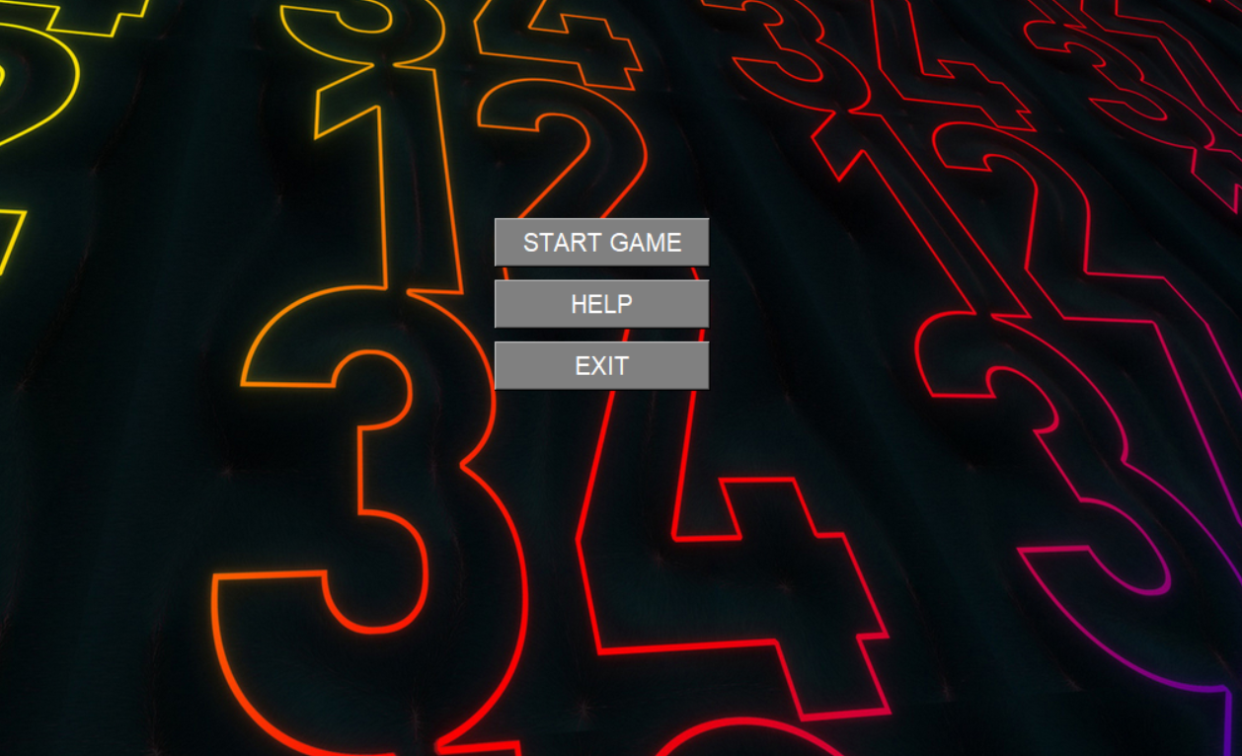
Menu

Slide 9
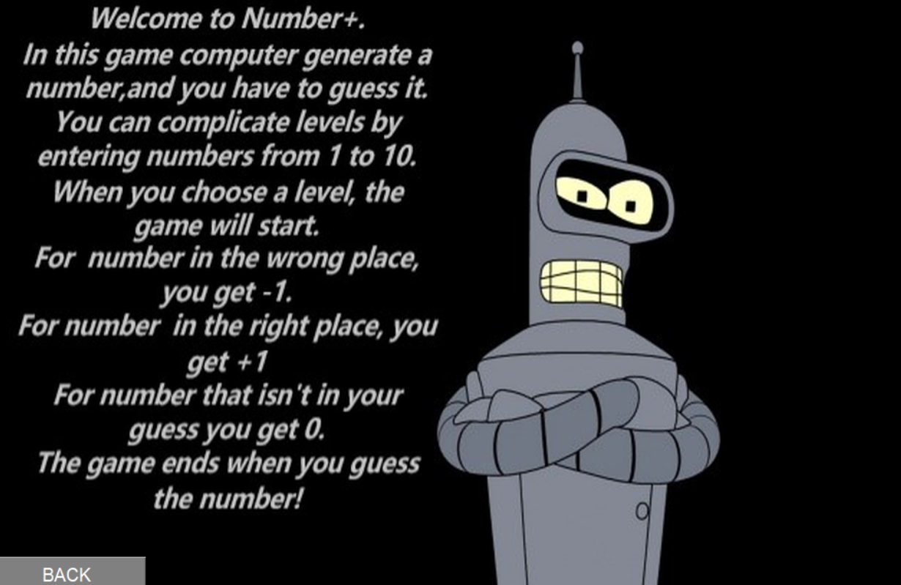
Help

Slide 10
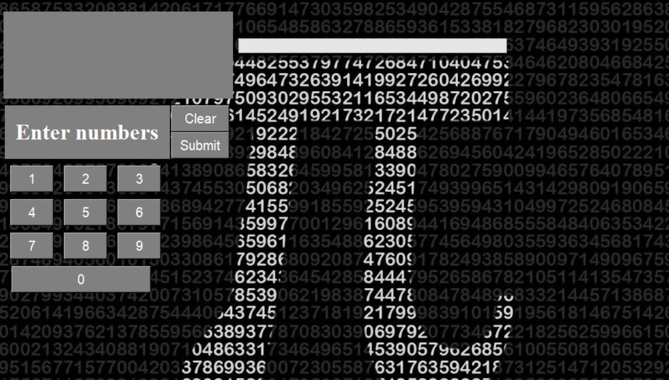
Timer

Slide 11
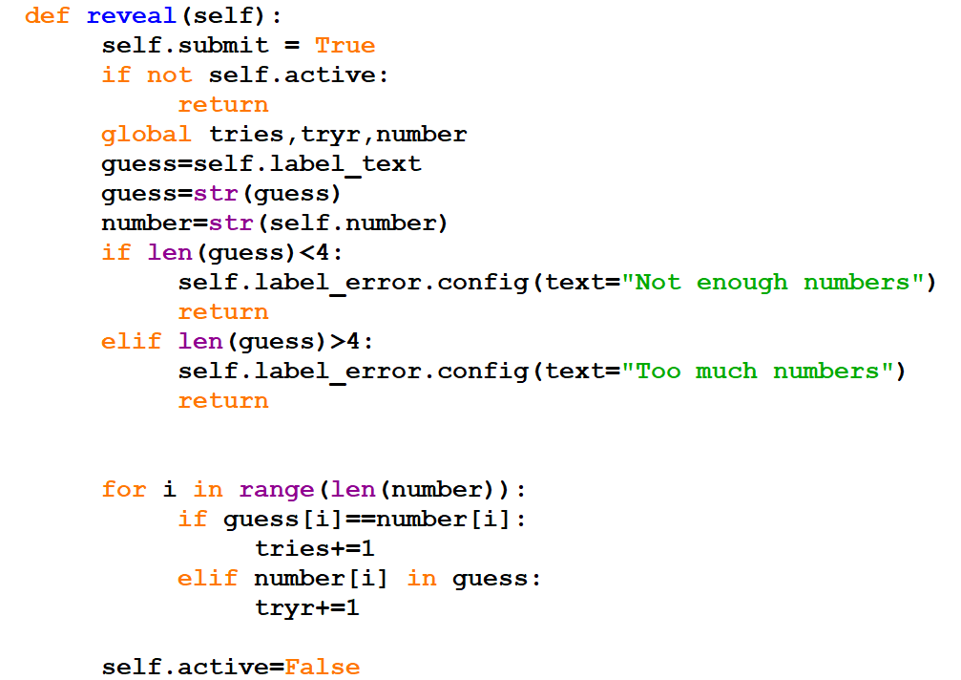
Logic of the game

Slide 12
*Tkinter
*Pygame(mixer)
*Random
*PIL(ImageTk,Image,ImageOps)
*Tkinter.font(font)
Imported Resourses :

Slide 13
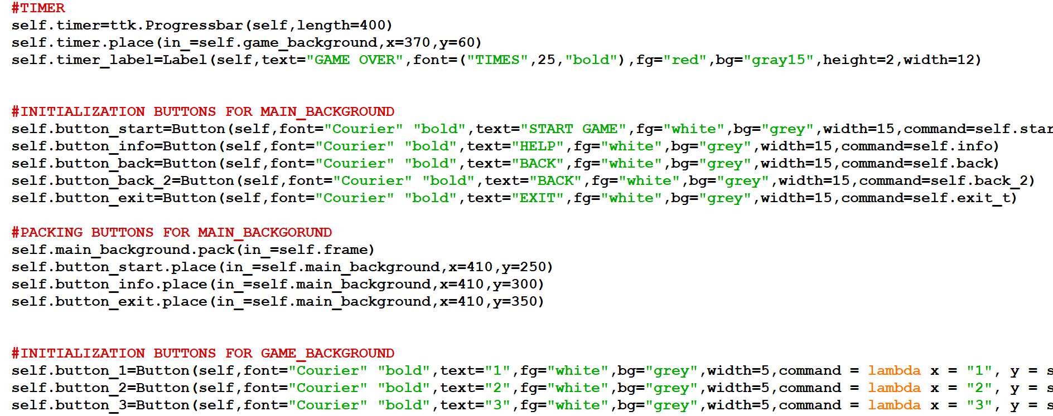

Slide 14
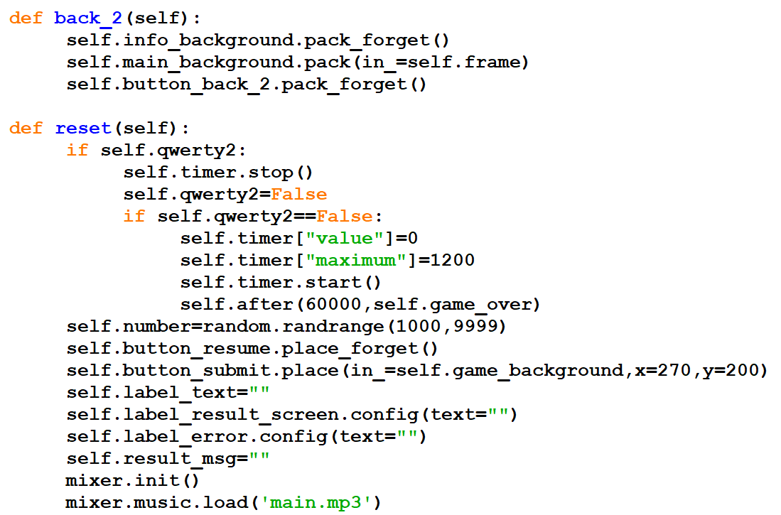
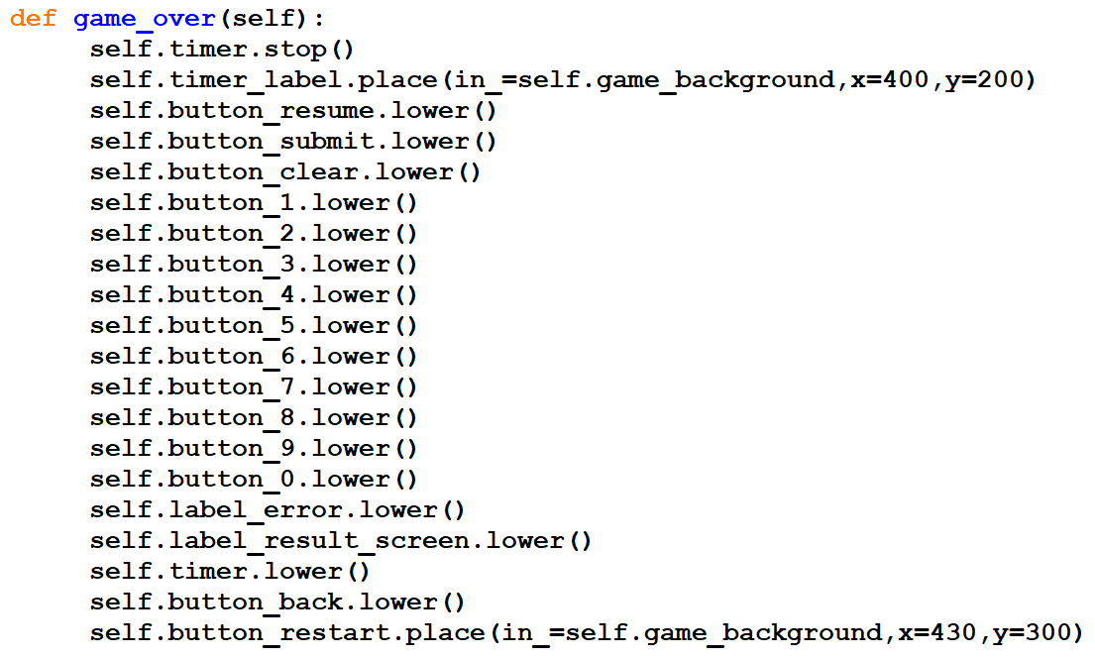
Methods

Slide 15
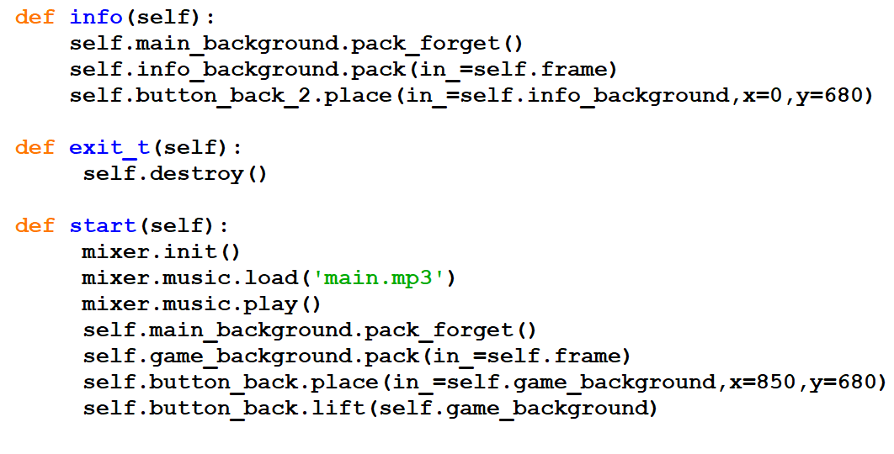

Slide 16
Demonstration
of the game

